Slide 1
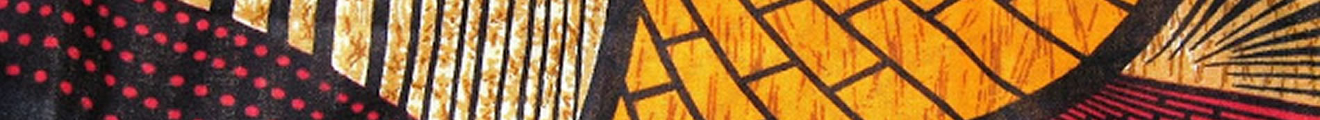


Línguas Moçambicanas no panorama de Processamento de Linguagem Natural
Felermino Ali
Contacto: felermino.ali@unilurio.ac.mz

Slide 2
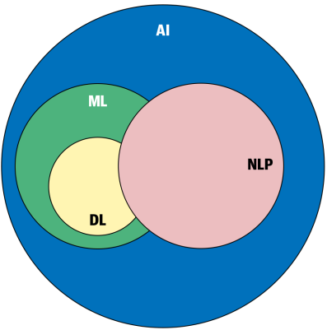
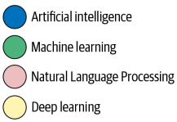
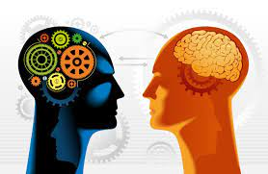
Conceitos
O que é Processamento de Linguagem Natural?
É uma subárea da ciência da computação, inteligência artificial e da linguística que estuda os problemas da geração e compreensão automática de línguas humanas naturais

Slide 3
Conceitos
Quais são as aplicações do Processamento de Linguagem Natural?
Language modeling – Corrector de ortografia – teclados de telemóveis
Text classification – Dectetor de Spam - emails
Information extraction – Identificação de pessoas ou nomes mencionados em posts em redes sociais – Facebook
Information retrieval – Motores de Busca – Google
Conversational agent – Assistentes virtuais - Alexa, Siri, etc.
Text summarization – Parafrasear – Grammaly
Question answering – Responder questões – Chat boxs
Machine Translation – Tradução automática de línguas – Google Translator

Slide 4
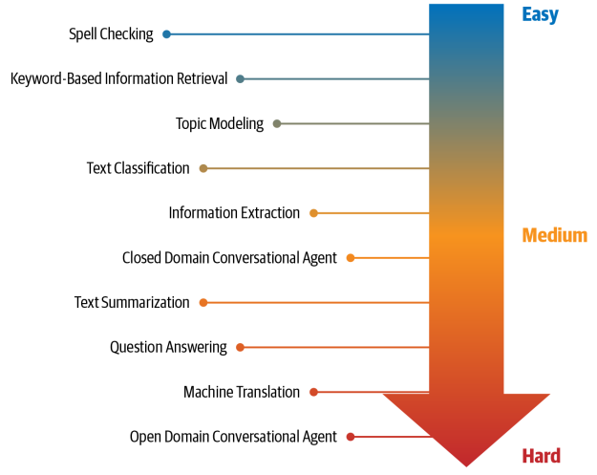

Slide 5
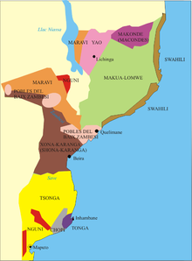
Línguas Moçambicanas
Moçambique tem uma grande diversidade de línguas nacionais:
Ex:
Emakhuwa (8), Xichangana (5), Cisena (5), Xitsonga, Elomwe, Cishona, Xirhonga (4), Cicopi (5),Ciyaawo, Shimakonde (4), Ekoti, Kimwani, Echuwabu (3), Cinyanja (4), Cindau (8), Ciwute, Cimanyika, Gitonga (6), Citshwa (7), Cinyungwe
Chichewa, Portugues, Swahili, Swazi, Zulu

Slide 6
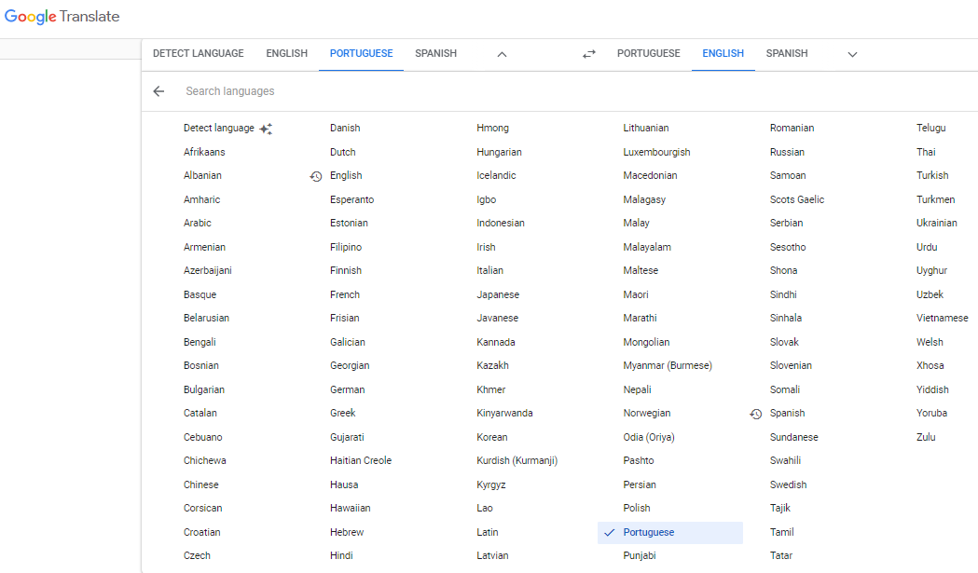

Slide 7
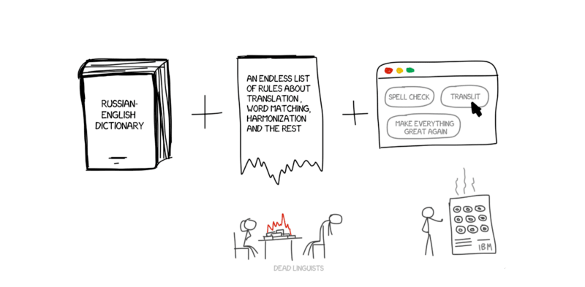
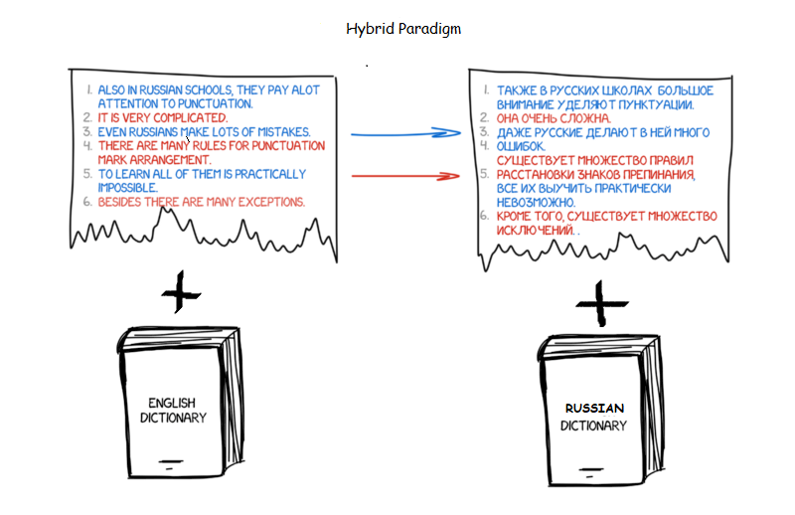
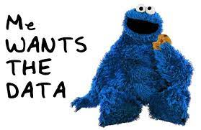
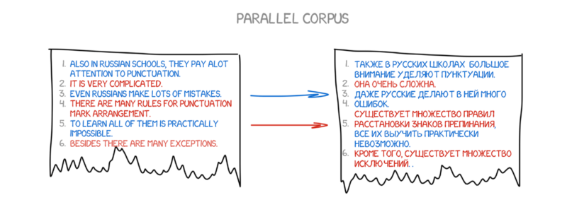

Como começar?
1. Criar Dados
2. Comunidades
A language is not just words. It’s a culture, a tradition, a unification of a community, a whole history that creates what a community is. It’s all embodied in a language. —Noam Chomsky

Slide 8
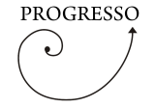




Onde encontrar os dados?
Lidemo.net (Uma biblioteca electrónica dos recursos nas línguas moçambicanas)
INDE
Associação Progresso
African Story Book - https://www.africanstorybook.org/
JW website - https://www.jw.org/
Projecto Aprender Ler da USAID
Biblioteca da Faculdade de Letras de Universidade Eduardo Mondlane
Centro Catequetico Paulo VI (Anchilo)
Declaração de Direitos Humanos
Lei da terra, Constituição da república (Sekelekani)
Socidade Internacional de Linguística

Slide 9
Desafios e cuidados a tomar
Maior partes dos recursos são de conteúdo biblico
Maior parte dos recursos disponíveis esta em formato físico
Direitos autorais
Padronização de ortografia
Exemplo:
Opacerya Vs Opajerya = Começar
Epexo Vs Epeeco = Beijo
Obatiziwa, edireito, etc
Complexidade das línguas. Exemplo: “O homem não conseguiu levantar o filho, porque estava fraco.”

Slide 10
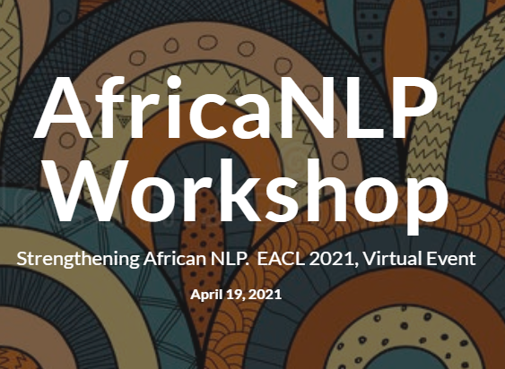
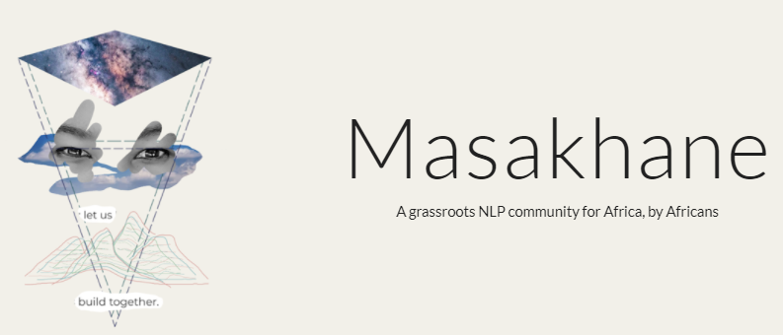



Comunidades, Conferencias e Workshop

Slide 11

Corrector Ortográfico
Por

Slide 12
Obrigado, kooxukhuru, Kanimambo
Contacto: felermino.ali@unilurio.ac.mz
“A todos os moçambicanos que não perdem a esperança de um dia acederem à ciência nas suas línguas maternas.”, Ngunga e Faquir (2012)

